Slide 1

Современные решения при организации самостоятельной работы студентов по специальности «Графический дизайн»
ТАГАЕВА МАРИЯ АЛЕКСАНДРОВНА ПРЕПОДАВАТЕЛЬ

Slide 2
«… знания можно предложить, но овладеть ими может и должен каждый самостоятельно»
А. ДИСТЕРВЕРГ

Slide 3
Важное место в системе СПО занимает самостоятельная работа. Самостоятельная работа способствует проявлению инициативы создает возможность действовать без преподавателя, посторонней помощи, проявлять творческую активность, импровизировать.
Без активной деятельности самой личности невозможен процесс целенаправленного становления будущего грамотного работника.
Самостоятельная работа студентов – важное звено в подготовке будущего специалиста. Это первые шаги в становлении самостоятельности, без которой не может состояться квалифицированный специалист.
Самостоятельность вырабатывается в течение всего обучения в колледже, и на ее формирование нужно обращать самое серьезное внимание при подготовке студентов.

Slide 4
САМОСТОЯТЕЛЬНАЯ РАБОТА –
это такая работа, «которая выполняется без непосредственного участия преподавателя, но по его заданию в специально предоставленное для этого время; при этом студенты сознательно стремятся достичь поставленной в задачи цели, проявляя свои усилия и выражая в той или иной форме результаты своих умственных или физических (или тех и других вместе) действий».

Slide 5
ЗАДАЧИ САМОСТОЯТЕЛЬНОЙ РАБОТЫ СТУДЕНТОВ
Систематизация и закрепление полученных теоретических знаний и практических умений студентов;
Углубление и расширение теоретических знаний;
Развитие познавательных способностей и активности студентов: творческой инициативы, самостоятельности, ответственности и организации;
Формирование самостоятельного мышления, способностей к саморазвитию, самосовершенствованию и самореализации;
Развитие исследовательских умений.

Slide 6
ОРГАНИЗАЦИЯ САМОСТОЯТЕЛЬНОЙ РАБОТЫ СТУДЕНТОВ
Для организации самостоятельной работы студентов необходимы следующие условия:
готовность студентов к самостоятельному труду;
мотив к получению знаний;
наличие и доступность всего необходимого учебно-методического и справочного материала как печатного, так и электронного, методических рекомендаций по выполнению самостоятельной работы, доступа в сеть Интернет,
система регулярного контроля качества выполненной самостоятельной работы;
консультационная помощью, в том числе взаимодействие в сети Интернете

Slide 7
РАЗЛИЧНЫЕ ПОДХОДЫ К МЕТОДИКЕ ОРГАНИЗАЦИИ САМОСТОЯТЕЛЬНОЙ РАБОТЫ СТУДЕНТОВ
Работа как восприятие и самостоятельное осмысление студентами сообщаемой преподавателями информации
Раскрытие сущности данного феномена только по внешним признакам
Самостоятельная работа, как самостоятельное приобретение и глубокое осмысление новых знаний, установление самими студентами ритма работы и дозировки времени на изучение поставленных вопросов

Slide 8
САМОСТОЯТЕЛЬНАЯ РАБОТА ФОРМИРУЕТ РЯД ФУНКЦИЙ У СТУДЕНТОВ
Развивающая
Информационно-обучающая
Ориентирующая и стимулирующая
Воспитательская и исследовательская

Slide 9
ДЛЯ УСПЕШНОГО ВЫПОЛНЕНИЯ САМОСТОЯТЕЛЬНОЙ РАБОТЫ ДОЛЖНЫ БЫТЬ ВЫПОЛНЕНЫ СЛЕДУЮЩИЕ УСЛОВИЯ:
мотивированность учебного задания;
четкая постановка познавательных задач;
алгоритм, метод выполнения работы, знание студентом способов её выполнения;
четкое определение преподавателем форм отчетности, объёма работы, сроков её представления;
определение видов консультационной помощи (установочные, тематические, проблемные консультации);
критерии оценки, отчетности и т.д.;
виды и формы контроля (практикум, контрольные работы, тесты, семинар и т.д.).

Slide 10
ТРИ УРОВНЯ САМОСТОЯТЕЛЬНОЙ РАБОТЫ
Репродуктивный уровень включает в себя чтение, конспектирование учебной литературы, прослушивание лекций, аудио- и видеозаписей, заучивание, пересказ, запоминание, интернет-ресурсы, повторение учебного материала.
В познавательно-поисковый входит подготовка сообщений, докладов, выступлений на семинарах и практических занятиях, подбор литературы по дисциплинарным проблемам, написание рефератов, эссе, контрольных работ, подготовка к деловым играм и т.д.
Творческий уровень – уровень самостоятельной работы – предполагает написание статей, тезисов, участие в исследовательской работе, участие в студенческой конференции, олимпиаде и др.

Slide 11
ЧЕТЫРЕ ТИПА САМОСТОЯТЕЛЬНОЙ РАБОТЫ СТУДЕНТА
Первый тип формирует умение выполнять задания по образцу.
Второй помогает воспроизводить информацию по памяти.
Третий направлен на обучение решению нетиповых задач.
Четвёртый предполагает выполнение заданий, ориентированных на творческую деятельность.

Slide 12
ПРИ ПОДБОРЕ ЗАДАНИЙ ПРЕПОДАВАТЕЛЬ ДОЛЖЕН РУКОВОДСТВОВАТЬСЯ СЛЕДУЮЩИМИ КРИТЕРИЯМИ
объём каждого задания должен быть таким, чтобы при хорошем знании материала студент успел изложить ответ на все вопросы задания в письменном виде за отведенное время;
все задания должны быть одинаковой сложности;
каждое задание должно содержать вопросы, требующие достаточно точных ответов;
в каждом задании должен быть вопрос по материалу, подлежащему самостоятельному изучению по учебной литературе;
при ограниченном числе вопросов по прочитанному лекционному материалу не должно быть двух или нескольких заданий с полностью одинаковыми вопросами.

Slide 13
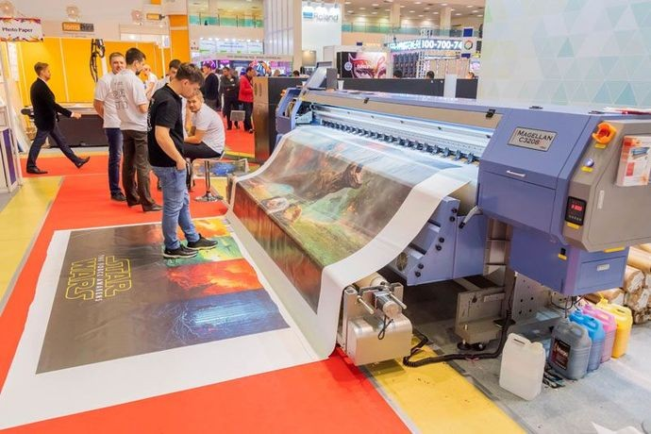
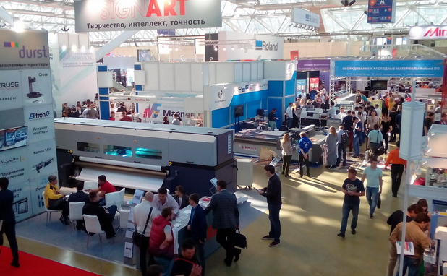
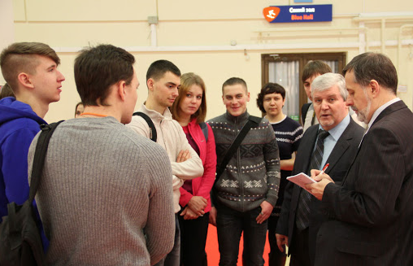
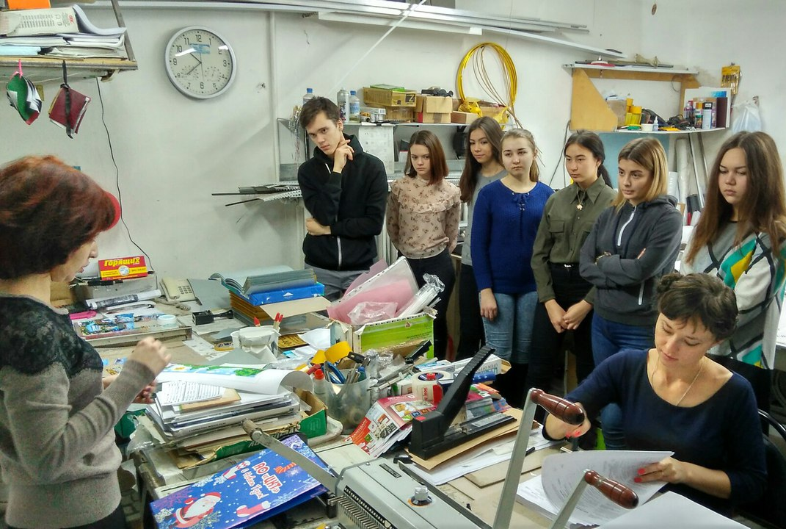
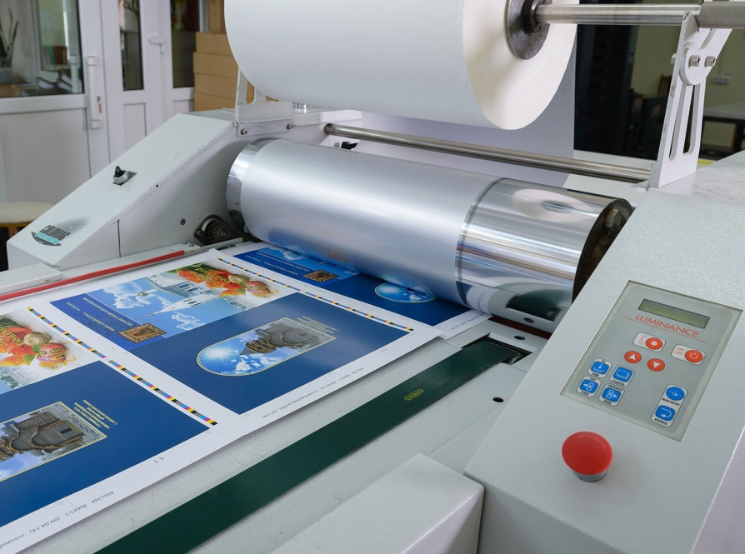

Slide 14
ОРГАНИЗАЦИЯ САМОСТОЯТЕЛЬНОЙ РАБОТЕ СТУДЕНТОВ НА ОСНОВЕ ИНФОРМАЦИОННЫХ ТЕХНОЛОГИИ ДАЕТ ВОЗМОЖНОСТИ:
хранения получаемой информации в памяти в течение нужного времени, ее редактирование и т. д.;
интерактивности обучения с помощью специально создаваемой для этих целей мультимедийной информации;
доступа к различным источникам информации, в том числе удаленным и распределенным базам данных, многочисленным конференциям по всему миру через систему Internet;
организации совместных телекоммуникационных проектов, а также международных, электронных конференций, компьютерных аудио- и видеоконференций.
информационные технологии позволяют студентам приобретать навыки самостоятельной работы с новой для них информацией, отбирать важные значимые факты.

Slide 15
СУЩЕСТВУЮТ РАЗЛИЧНЫЕ ФОРМЫ ОТЧЕТА О ПРОДЕЛАННОЙ САМОСТОЯТЕЛЬНОЙ РАБОТЕ
оценка устного ответа на практическом занятии или семинаре;
решение задач по физико-математическим дисциплинам;
конспект по теме, выполненный самостоятельно, по определенным и выбранным студентом источникам;
выполнение и защита контрольных и курсовых работ;
отчет о прохождении производственной практики;
модульно-рейтинговая система оценки знаний, выполненная в форме электронных тестов;
сдача зачетов, экзаменов по дисциплине;
защита дипломных работ;
статьи и тезисы, написанные для публикации в сборниках научно-исследовательских конференций.

Slide 16
В заключение можно сделать следующие выводы.
Самостоятельная работа студента играет большую роль в подготовке будущих специалистов потому, что она обогащает студентов новыми знаниями, учит их находить собственные решения в любых нестандартных ситуациях.
Для повышения эффективности самостоятельной работы в колледже необходимо обучить студентов методам самостоятельной работы и обеспечить их необходимым правильно составленным учебно-методическим материалом, в котором представлены разнообразные формы самостоятельной работы студентов.

